Slide 1
Авиарейсы без потерь. Проект 4.
SkillFactory
DataScience
DSPR 36
Елена Скрипниченко
Slack: Elena Skr

Slide 2
Цели исследования. Данные.
Задача: выявление наименее прибыльных рейсов за январь, февраль и декабрь 2017 года.
Данные: выборка из общей базы данных авиакомпании за зимний сезон 2017 по перелетам из города Анапы по всем направлениям.

Slide 3
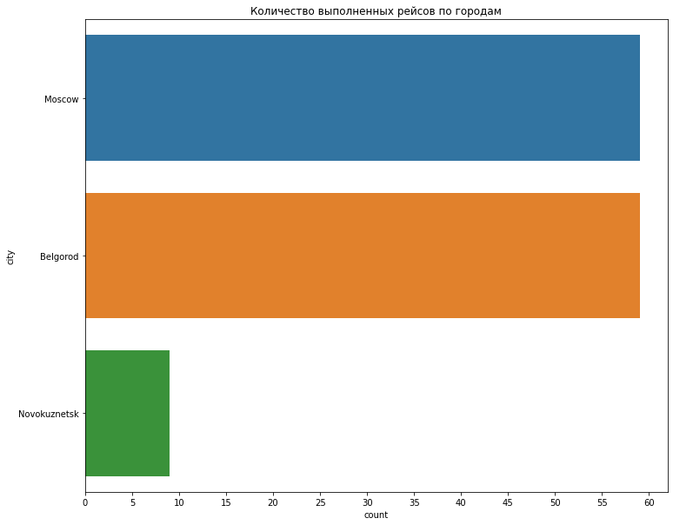
Описание данных
Всего перелетов за период: 127
Аэропортов вылета: 1, г. Анапа, код аэропорта AAQ
Направлений перелета: 3:
Белгород, рейс номер PG0480, код аэропарта EGO
Москва, рейс номер PG0252, код аэропорта SVO
Новокузнецк, рейс номер PG 0194, код аэропорта NOZ
Вылеты по месяцам:
Январь: 67
Февраль: 60

Slide 4
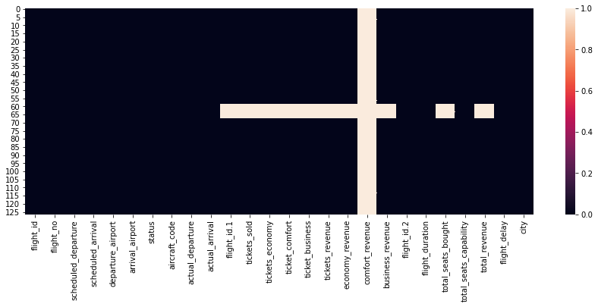
Проверка данных на пропуски в показателя показала отсутствие показателей прибыли и продаж по рейсам Анапа – Новокузнецк. Эти перелеты не генерируют дохода, тем не менее, могут играть другую, необходимую для осуществления деятельности, роль.
Описание данных

Slide 5
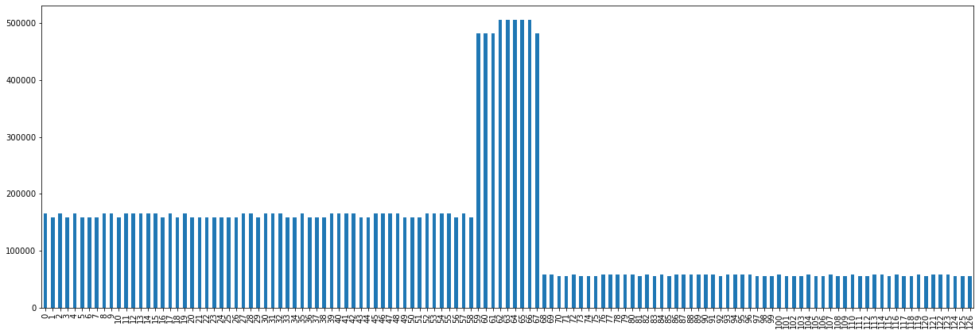
График топливных затрат по рейсам, в тысячах рублей. Затраты рассчитаны исходя из фактической длительности полета на основании цен на топливо, указанных в отчете Федерального Агентства Воздушного Транспорта.
NOZ
SVO
EGO
Расходы. Топливо.

Slide 6
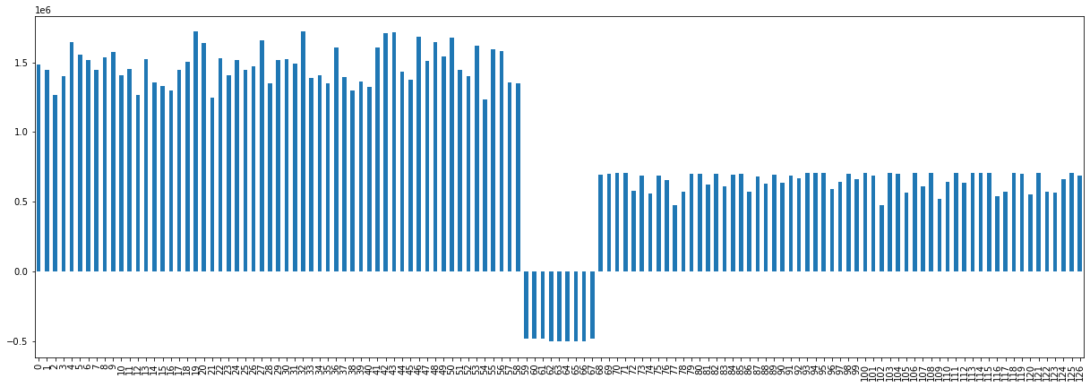
Приведено распределение прибыли по рейсам с учетом исключительно топливных затрат и выручки от продаж билетов. Следует, однако, учитывать, что: 1). Затраты формируются не только из топливных, и даже если взять среднеотраслевую оценку веса топливных затрат в общих – порядка 40-50%, не всегда затраты компании можно привязать к конкретным направлениям. 2). Источники дохода авиакомпании также не ограничиваются только лишь продажами билетов на рейсы. Для получения более взвешенной картины необходимы дополнительные данные.
NOZ
SVO
EGO
прибыль

Slide 7
выводы
Рейсы Анапа – Новокузнецк полностью убыточны. В добавок, эти рейсы наиболее затратны по топливу. Нужно:
Оценить необходимость этих рейсов.
Рассмотреть альтернативу Новокузнецку, чтобы уменьшить дальность полета и снизить топливные затраты.
Если эти рейсы все же необходимы - рассмотреть целесообразность переноса всех этих рейсов или их части, на другие периоды, когда генерируется больше прибыли.
Рейсы Анапа – Белгород. Загрузка лайнеров зимой не превышала 20%, волнообразное распределение выручки показывало спады. Невысокие в сравнении с остальными направлениями, затраты на топливо, но так же невысокие показатели прибыли от продаж билетов.
Рассмотреть возможность сокращения количества регулярных рейсов для снижения топливных и других затрат; повышения заполняемости лайнера.
Рейсы Анапа – Москва. Топливные затраты выше таких же в направлении Белгород, но при этом выше выручка, прибыль от продаж билетов, заполняемость лайнера.

